Slide 1
«На уроке истории».
Сценарий ситуационно - ролевой игры в 8 классе по картине В. И. Сурикова «Утро стрелецкой казни» - картины русского художника В. И. Сурикова, посвящённой казни стрельцов после неудачного бунта 1698 года.
Работу выполнил:
Гарифуллин Р.Х,

Slide 2
Тема урока: Начало царствования Петра I, борьба за власть.
Цель реализации ситуационно-ролевой игры:
Активизация мыслительной деятельности и развития творчества обучающихся;
Формирование у школьников умения самостоятельно работать с историческими источниками, публично защищать результаты своего труда, излагать свою точку зрения и аргументировать её;
Формирование способности учащихся понимать разнообразие взглядов участников исторического конфликта; умения обнаруживать в исторической картине авторскую позицию;
Воспитывать умение постигать эмоциональное состояние другого человека в форме сопереживания и сочувствия; формирование у учащихся гражданской позиции, нравственного стержня личности.

Slide 3
Педагогическая ситуация:
Чтобы прочувствовать глубину исторических событий, обучающимся предлагаем погрузиться в историю с помощью изобразительного искусства. Для вовлечения учащихся, можно предложить об открывшемся «Временном портале» и возможности оказаться в событии изображенном на картине.

Slide 5
Проблемный момент:
На картине представлены два главных героя. Эти герои легко читаются, так как являются двумя противоположными центрами. Со стороны власти здесь представлен сам Пётр I на коне, который смотрит на приговорённых непримиримым взглядом. Он рассержен и полон уверенности в правоте своего решения. Второй главный персонаж находится в левой части картины — мужчина с гневным взглядом и со свечой в руках. Он смотрит в сторону Петра I озлобленным взглядом. Несмотря на то, что участь его решена, он закован и находится в полной власти своих пленителей, он не сдался и не смирился со своей участью. Со своей стороны он также уверен в правоте своих поступков и полон ненависти к царю и власти. «А какова моя позиция в данной ситуации?».

Slide 6
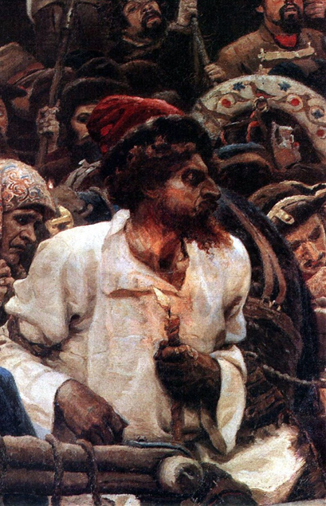

Slide 7
Ролевой состав и его функционал:
Картина раскладывается на ролевые сюжеты, где с одной стороны представлена позиция власти, а с другой - позиция восставших стрельцов.
Модератор:
Учитель.
Игроки (основные участники):
Петр I и представители власти.
Восставшие стрельцы, их дети и жены.
Эксперты ( основной состав класса):
«Народные массы»

Slide 8
Ход игры:
В начале обсуждения игровой ситуации, следует обсудить то, что изображено на картине.
Вопросы на определение типа исторической картины
К какому типу картин можно отнести картину картины В. И. Сурикова ««Утро стрелецкой казни»?
Эту картину можно назвать событийной, так как она дает представление о конкретном событии бунте стрельцов ,которое тем не менее повлияло на развитие истории России
Вопросы на атрибуцию исторического источника
1.К правлению какого императора относится картина? Назовите даты правления этого императора .2.Кто и когда написал картину 3. Что вы знаете об этом художнике?
Вопросы на описание содержания картины
1.Какое явление изображено на картине? 2.Кто изображён на первом плане на картинах? 3. Кто изображён на среднем плане?4. Чем заняты отдельные фигуры? 5. Что изображено на заднем плане? 6. В каком положении находятся фигуры на картине – в статичном или в движении? 7.Чем именно занимаются эти люди? 8.Знаете ли Вы названия мест, где происходят изображённые события? 9. Какое время года изображено? 11.Какую погоду изобразил художник?

Slide 9
Героями разыгрывается сюжет казни восставших стрельцов.
Каждая сторона ( на основе уже имеющихся у них исторических знаний, а также информации почерпнутой из литературы по теме урока):
- излагает то, что подтолкнуло их так поступить.
-обосновывает свою правоту, на основе исторических фактов.
-обращаются с призывом к экспертам, в котором объясняют, кто, кого и почему должен поддержать.
Учащиеся, играющие роли, поставив себя на место персонажей «живой картины», стремятся, используя исторические факты и аргументы обосновать свою позицию и доказать ее правоту.

Slide 10
«Народные массы» выслушивают аргументы сторон, формируют на основе аргументов свою точку зрения, выражая одобрение или неодобрение.
Учитель отслеживает процесс, вносит комментарии, оценивает представленные аргументы, подводит итоги ситуационно-ролевой игры.
1.Что нового вы узнали об исторической эпохе, которой посвящена картина?2. Что нового Вы узнали об атмосфере общественной жизни, в которой находилась Россия при Петре Первом ? 3.Что Вы узнали об отношении Петра I к бунтовщикам?

Slide 11
Методы (технологии), используемые в ситуационно-ролевой игре:
- технология проблемного обучения,
- технология критического мышления.

